Slide 1

VARIACIÓN
GEOGRÁFICA
Unidad Temática Nº 4 - Curso de Mejoramiento Genético Forestal

Slide 2
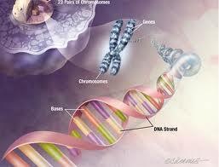
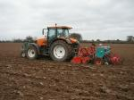
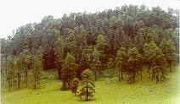
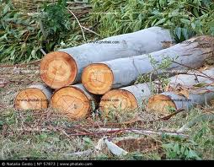
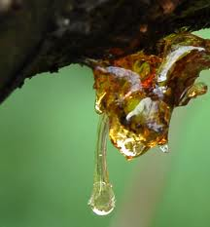
MGF
Fuentes parentales
Manejo
CARACTERISTICAS
RENDIMIENTOS
FUNCIONES

Slide 3


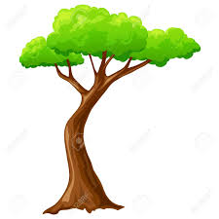
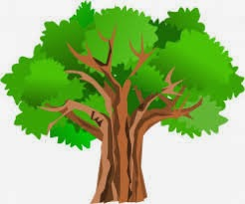
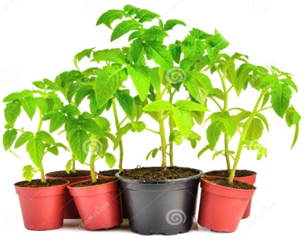

Cruzamientos
Población Base
Selección
Pruebas Genéticas
Población Seleccionada
Población Mejora
Plantación operacional
Población Externa
Población de producción

Slide 4
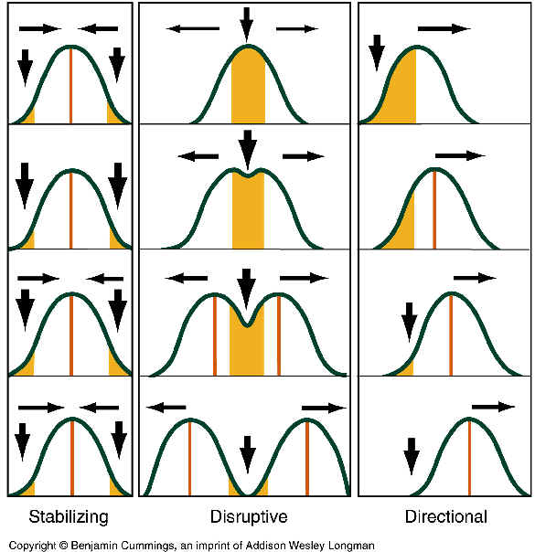
VARIABILIDAD GENETICA
Selección natural
Flujo de genes
Deriva génica
Mutación

Slide 5
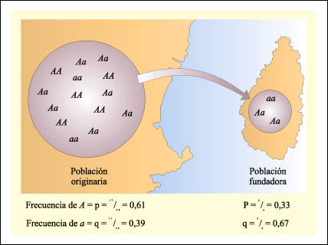
VARIABILIDAD GENETICA
Selección natural
Flujo de genes
Deriva génica
Mutación

Slide 6
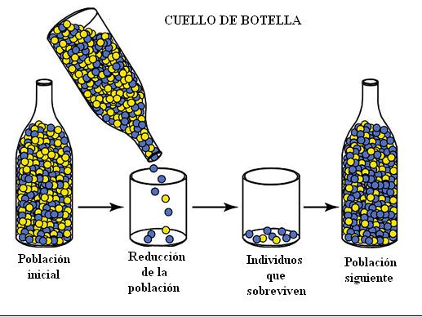
VARIABILIDAD GENETICA
Selección natural
Flujo de genes
Deriva génica
Mutación

Slide 7
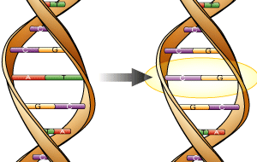
VARIABILIDAD GENETICA
Selección natural
Flujo de genes
Deriva génica
Mutación
En todos estos procesos hay un cambio en las frecuencias alélicas de una población

Slide 8
Variación Continua
Variación discontinua

Slide 9
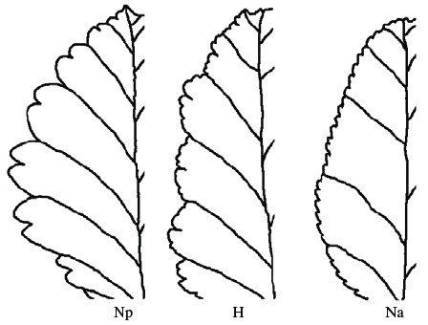
AA
Aa
aa

Slide 10
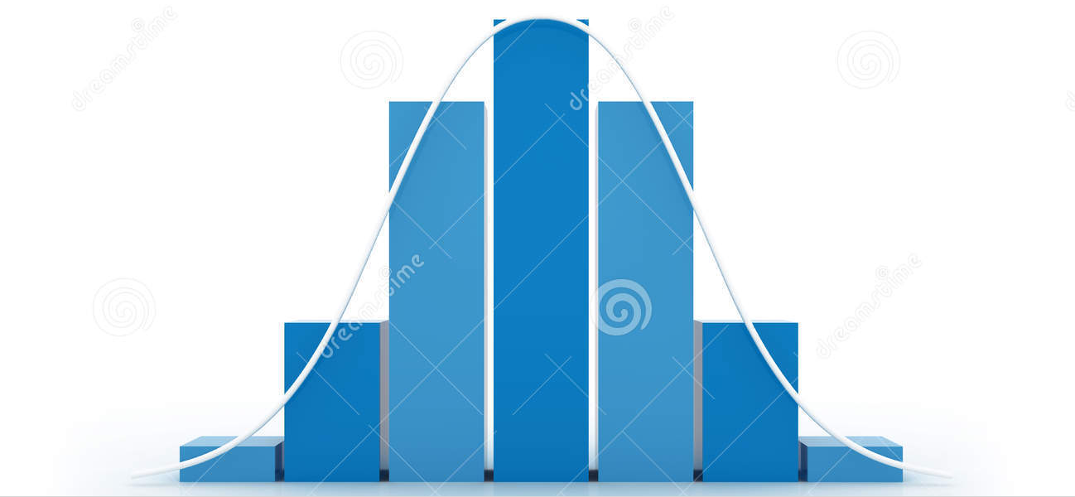




Variación Continua

Slide 11
VARIACIÓN EN
LA NATURALEZA

Slide 12
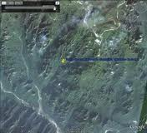
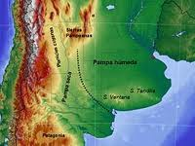
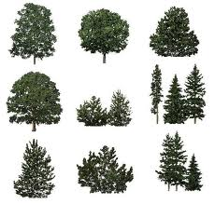
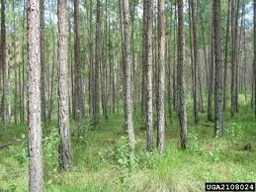
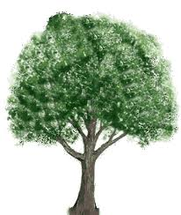

variación geográfica (PROCEDENCIAS)
sitios dentro de las procedencias
rodales dentro de los sitios
árboles individuales dentro de los rodales
dentro de los árboles?? Edad?

Slide 13
Tipo de variación | Peso específico de la madera | Tolerancia al frío
Procedencia | 15 | 70
Sitio | 5 | 0
Rodal | 0 | 0
Entre árboles | 70 | 30
Dentro del árbol | 10 | 0
Datos para Pinus taeda, EN %

Slide 14
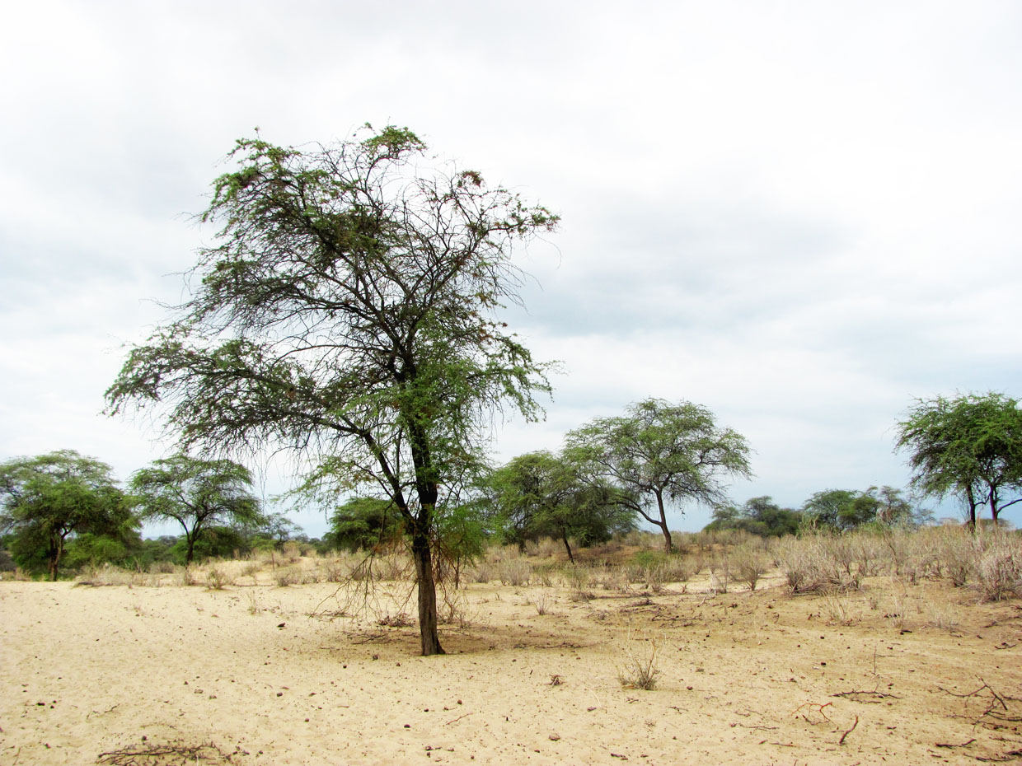
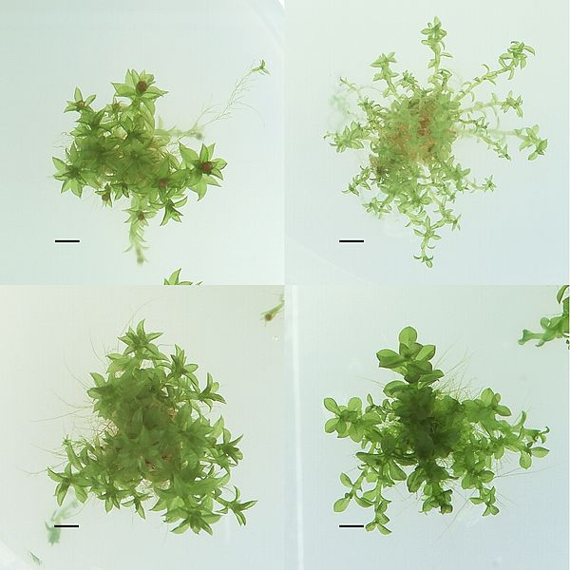
Ecotipo
Un ecotipo es un grupo de plantas de genotipo similar que ocupan un nicho ecológico específico.
Ej: Araucaria araucana,
Austrocedrus chilensis
Physcomitrella patens

Slide 15
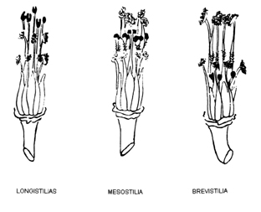
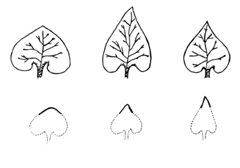
CLINA
La clina se define como un gradiente de una característica medible, el cual obedece a un gradiente ambiental.

Slide 16
 | CLINA | ECOTIPO
Nº de características | Una | Muchas (el genotipo)
Patrón | Continuo | Poblaciones distintas
Genética | Puede o no estar controlada genéticamente | Genéticamente controlado
Causa | Resulta de un gradiente ambiental | Adaptación a un ambiente específico
Uso | Descriptivo | Descriptivo y como unidad de MG, similar a la raza

Slide 17
¿Cúando hay mayor variación geográfica?
Las especies con áreas de distribución muy amplias en ambientes diversos
Las especies que crecen en una amplia área de distribución altitudinal
Las especies que crecen en regiones con gran diversidad de suelos, humedad, de los mismos o pendiente

Slide 18
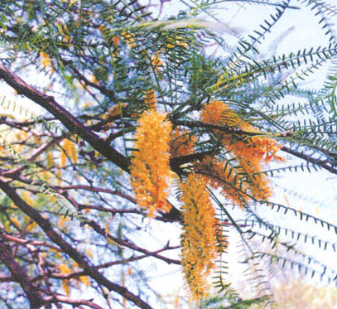
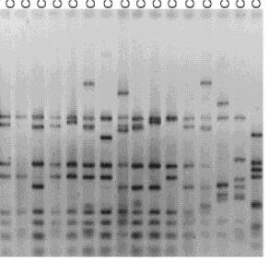
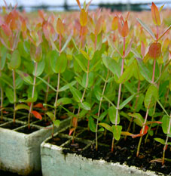
Evaluación de la variación
Usando características fenotípicas
Uso de marcadores genéticos
Ensayos de progenie y procedencias

Slide 19
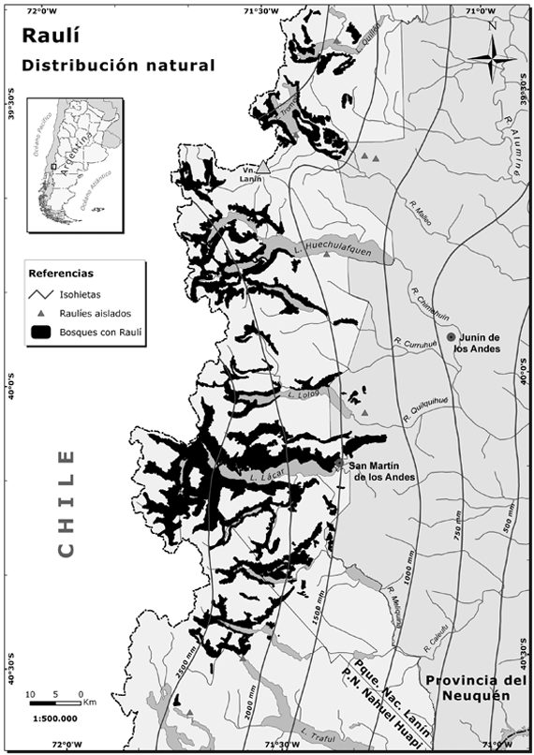
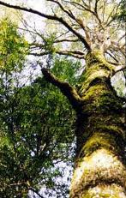
Distribución natural de Nothofagus alpina y Nothofagus
obliqua (Nothofagaceae) en Argentina, dos especies de primera
importancia forestal de los bosques templados norpatagónicos
Técnicas moleculares permitieron establecer que la diversidad genética de las poblaciones de raulí es baja comparada con otras especies. Esto puede ser consecuencia de la intensa explotación a que han sido sometidas en el siglo pasado. Sin embargo detectaron 3 grupos bien marcados lo que resulto en recomendaciones para su conservación.
Año 2011
Alta correlación entre distancia geográfica y variabilidad

Slide 20
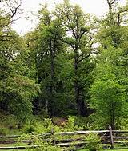
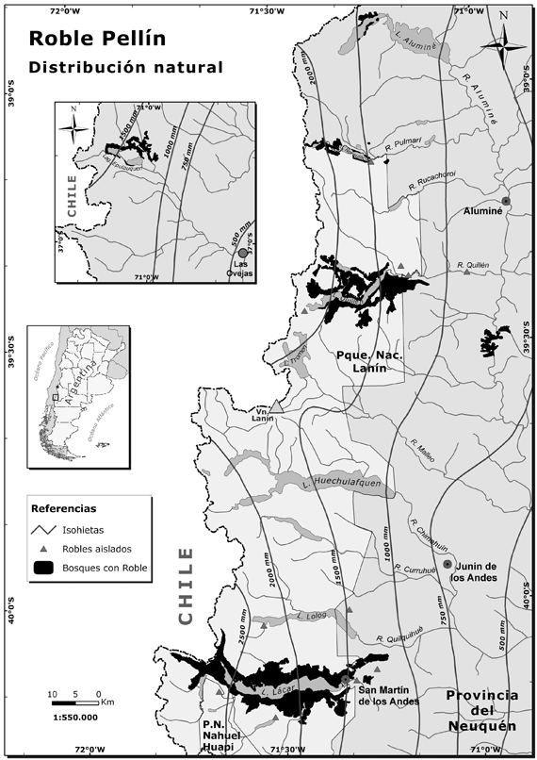
Ambos extremos latitudinales se destacan por su elevada diversidad genética (según marcadores de ADN de cloroplasto y en marcadores isoenzimáticos). Estos resultados han llevado a sugerir el carácter relictual de estas poblaciones.

Slide 21
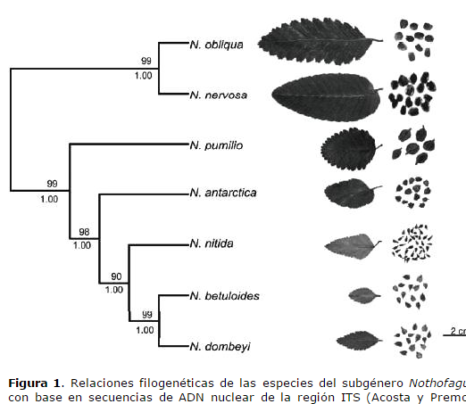

Slide 22
Adaptado
El término adaptado se refiere a qué tan bien adecuados fisiológicamente están los árboles para lograr una alta tasa de supervivencia, buen crecimiento y resistencia a las plagas y ambientes adversos. Y produce descendencia.
Árbol exótico
Aquellos que crecen y se han adaptado fuera de su hábitat natural (distribución)

Slide 23
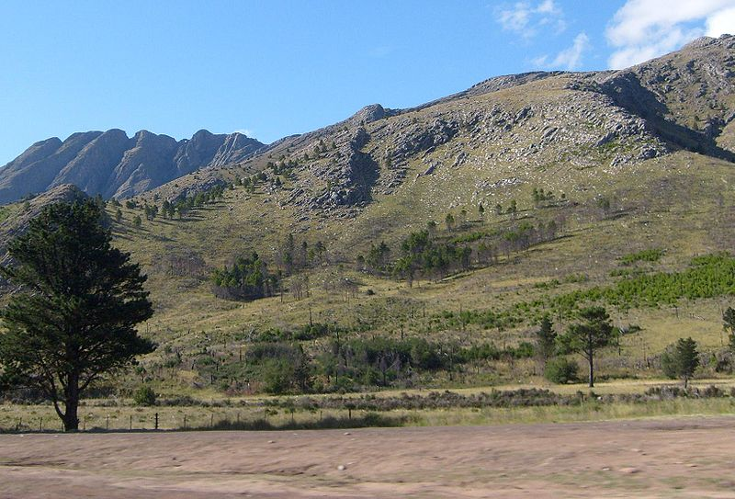
Pinus halepensis en Sierra de la Ventana

Slide 24
Raza geográfica
Sub­división de una especie que consta de individuos genéticamente similares, relacionados entre sí por un ancestro común, y que ocupa un territorio particular al cual se ha adaptado por selección natural.

Slide 25
Raza altitudinal, climática o edáfica

Slide 26
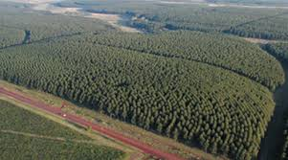
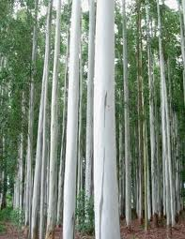
Raza local introducida
Una raza local introducida es una población de individuos que se ha adaptado al ambiente específico en el cual se ha plantado
Razas Locales de Eucalyptus

Slide 27
El uso de razas locales introducidas puede ser la mejor y más fácil manera de obtener ganancias genéticas importantes en la plantación y desarrollo de especies exóticas.

Slide 28
Cómo se desarrollan las razas locales?
1. Introducción
2. Base genética amplia
3. Adaptación

Slide 29
Introducción de árboles exóticos…
Problemas que pueden presentarse:
Fracaso inmediato de la plantación
El fracaso postergado:
supervivencia y el crecimiento son buenos en los primeros años
supervivencia y la tasa de crecimiento son buenas, pero la madera no es aprovechable
ataque retrasado por plagas o hay condiciones ambientales adversas que finalmente anulan el valor del bosque
El crecimiento es insatisfactorio debido a un déficit o ausencia de micorrizas

Slide 30
CUESTIONES A TENER EN CUENTA EN LA ELECCIÓN DE ESPECIES Y PROCEDENCIAS
Zonificación. Estudio del medio.
Comparación del ambiente del lugar de origen o procedencia con el lugar del establecimiento.
Adaptabilidad (supervivencia, crecimiento, propiedades de la madera)
Inconvenientes: falta de datos.
Pruebas

Slide 31
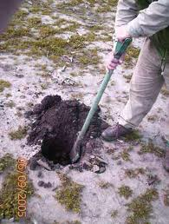
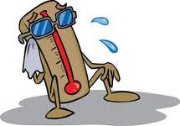
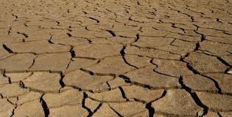
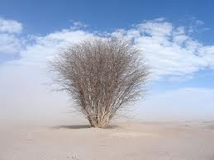
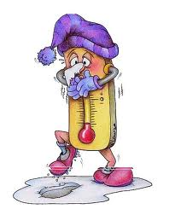
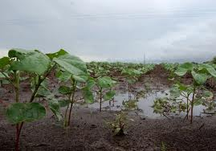
ELECCIÓN DE ESPECIES Y PROCEDENCIAS
LA SELECCIÓN NATURAL NO OPERA CON PROMEDIOS, OPERA CON LOS EXTREMOS!!

Slide 32
ELECCIÓN DE ESPECIES Y PROCEDENCIAS
Identificación de variación geográfica
Analogías edafo-climáticas
Selección de procedencias
Cómo asegurar el éxito??
Ambientes similares
Identificar factores ambientales relacionados con la variación intra específica de la especie

Slide 33
Identificar principales factores ambientales que ocasionan la interacción genotipo - ambiente.
Definir programas de conservación de recursos genéticos de poblaciones

Slide 34
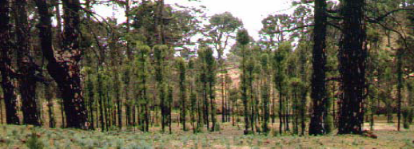



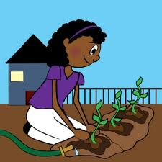
Primeros pasos en un P.M.G.F.
Objetivos de plantación
Información
Investigación
Ensayos de especies y/o procedencias

